Slide 1
10 фактов о бронхиальной астме (по материалам сайта ВОЗ)
Астма является хронической болезнью, для которой характерны рецидивирующие приступы удушья и свистящего дыхания. Это самая распространенная хроническая болезнь среди детей.

Slide 2
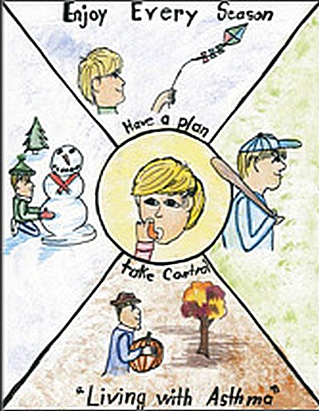
Факт 1
По оценкам ВОЗ в настоящее время 235 миллионов человек страдает астмой

Slide 3
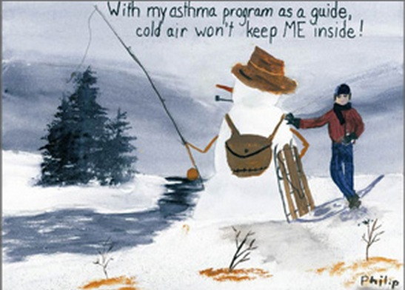
Факт 2
Если не будут приняты срочные меры, за последующие 10 лет число случаев смерти от астмы возрастет почти на 20%.
Астму нельзя излечить, но благодаря надлежащим диагностике, лечению и просвещению пациентов можно добиться хороших результатов в области борьбы с астмой и ведения пациентов.

Slide 4
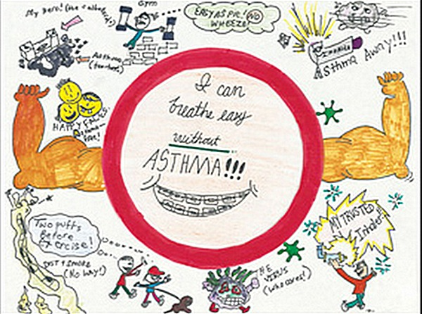
Факт 3
Астмой болеют люди во всех странах,
независимо от уровня их развития. Более 80% случаев смерти от астмы происходит в странах с низким и средним уровнем дохода. Для эффективной борьбы с астмой очень важно обеспечить доступ к лекарствам, в том числе и с точки зрения их стоимости, особенно для семей с низким уровнем дохода.

Slide 5
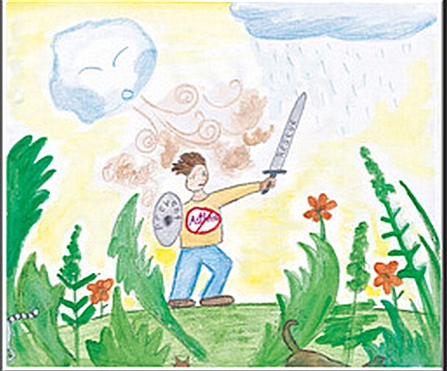
Факт 4
Астма является хронической болезнью, для которой характерны рецидивирующие приступы удушья и свистящего дыхания, тяжесть и частота которых варьируются у разных людей.

Slide 6
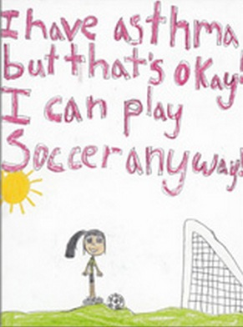
Факт 5
У людей, страдающих астмой, симптомы могут наступать несколько раз в день или в неделю. Некоторым людям становится хуже во время физической активности или ночью. Если не распознать провоцирующих веществ и не предотвратить их воздействие, возникает сужение дыхательных путей, которое может представлять угрозу для жизни и приводить к астматическим приступам, дыхательной недостаточности и даже смерти.

Slide 7
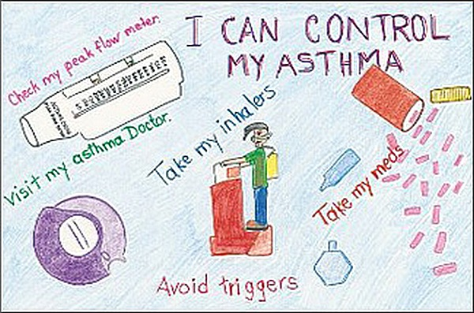
Факт 6
Благодаря надлежащему лечению, такому, как применение ингаляционных кортикостероидов для облегчения бронхиального воспаления, число смертей, связанных с астмой, можно сократить.

Slide 8
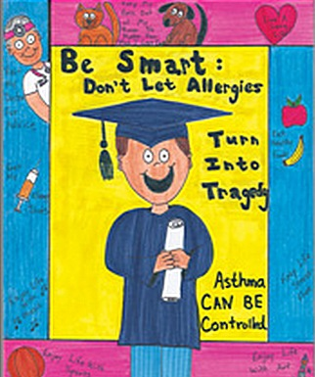
Факт 7
Астма является самой распространенной хронической болезнью среди детей. Но ее можно контролировать с помощью различных профилактических и лечебных программ, подобранных в соответствии с индивидуальными симптомами.

Slide 9
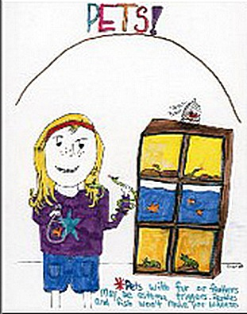
Факт 8
Самыми значительными факторами риска развития астмы являются аллергены внутри помещений, такие как клещи домашней пыли в постельных принадлежностях, коврах и мягкой мебели; аллергены вне помещений, такие как цветочная пыльца и плесень; табачный дым и химические раздражающие вещества на рабочих местах.

Slide 10
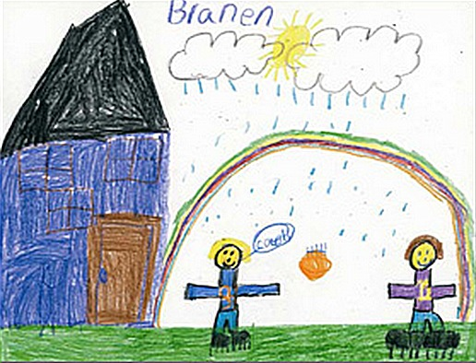
Факт 9
Провоцировать астму могут также холодный воздух, крайнее эмоциональное возбуждение, такое как гнев или страх, и физические упражнения.

Slide 11
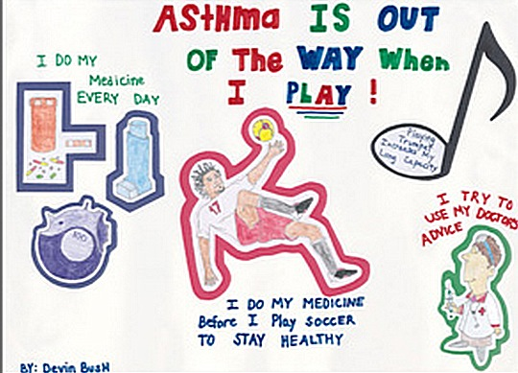
Факт 10
Зачастую диагностика и лечение астмы проводятся на ненадлежащем уровне, что создает значительное бремя для отдельных людей и их семей, а, возможно, и ограничивает деятельность таких людей на протяжении всей их жизни.

